Slide 1
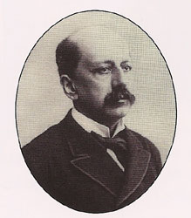
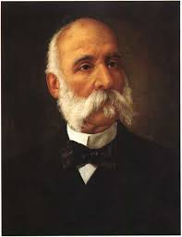
Η εδραίωση του δικομματισμού

Slide 2
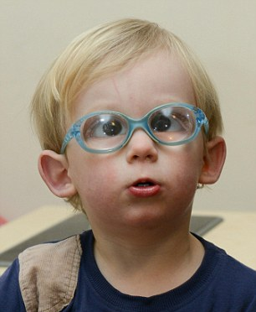

Πώς φτάσαμε στον δικομματισμό;
Με την αρχή της δεδηλωμένης!

Slide 3
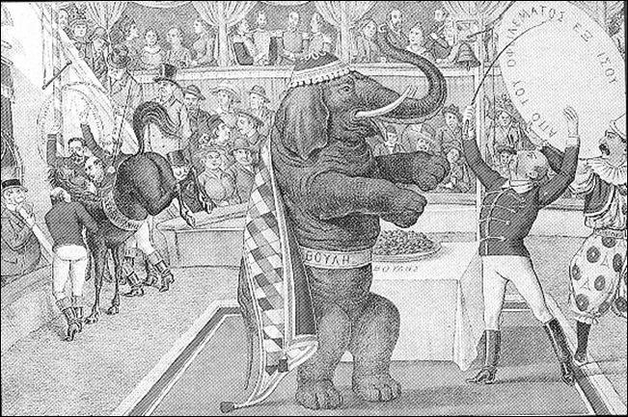
Τι εννοεί η γελοιογραφία;

Slide 4
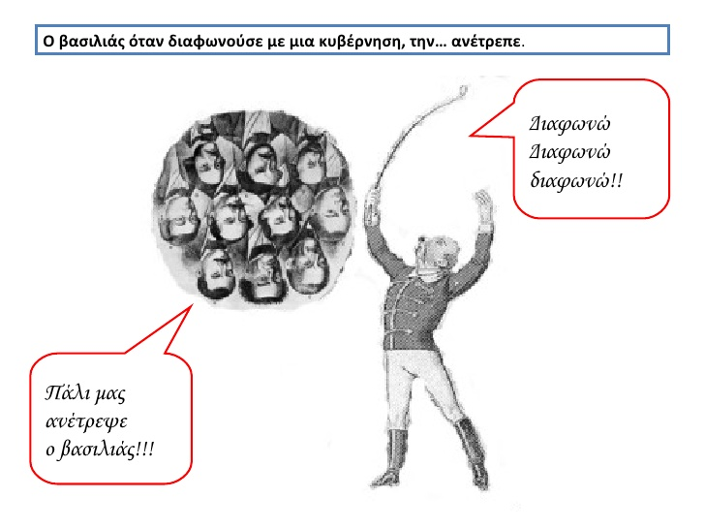
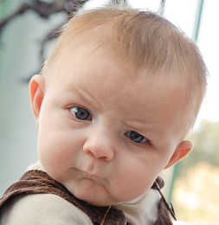
Μπα;
Με ποιο δικαίωμα παρακαλώ;

Slide 5

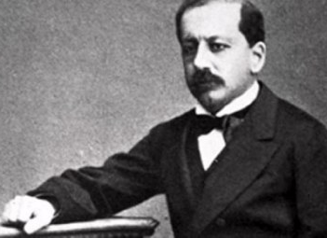
Ο Τρικούπης, λοιπόν, κατηγορούσε τον βασιλέα Γεώργιο Α΄ ότι εφαρμόζει απόλυτα μοναρχικό καθεστώς διορίζοντας τον πρωθυπουργό της αρεσκείας του, ακόμη και από κόμματα μειοψηφίας, ανεξάρτητα από τα εκάστοτε εκλογικά αποτελέσματα.
Λεγόταν, μάλιστα, ότι το παλάτι μπορούσε να διορίσει ως πρωθυπουργό ακόμη και τον κηπουρό του!

Slide 6



Τι ήταν η
«Ἀρχή τῆς δεδηλωμένης»;
Θεμελιώδης αρχή λειτουργίας του κοινοβουλευτικού συστήματος (1875), βάσει της οποίας, το κόμμα που πλειοψηφεί στις εκλογές θα πρέπει, για να κυβερνήσει να έχει εξασφαλισμένη («δεδηλωμένη») την εμπιστοσύνη της πλειοψηφίας της Βουλής.

Slide 7
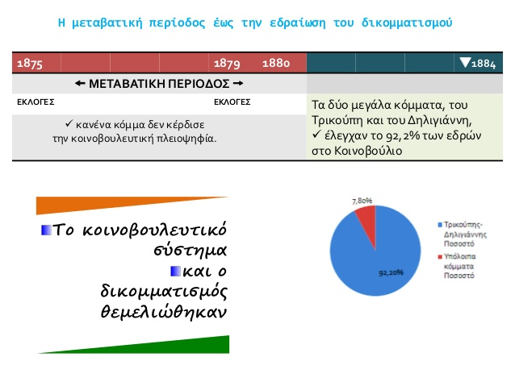

Slide 8
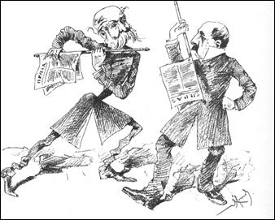

Slide 9
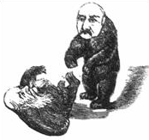

Slide 10
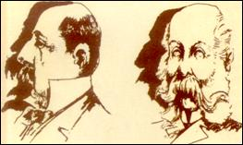

Slide 11
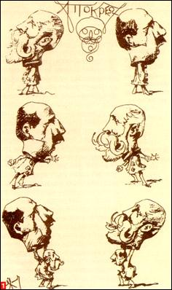

Slide 12
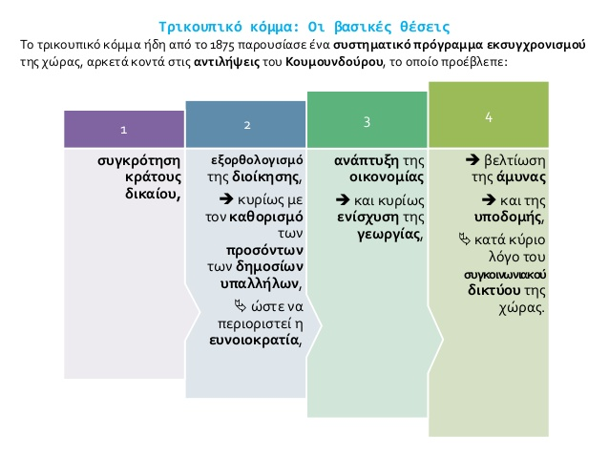

Slide 13
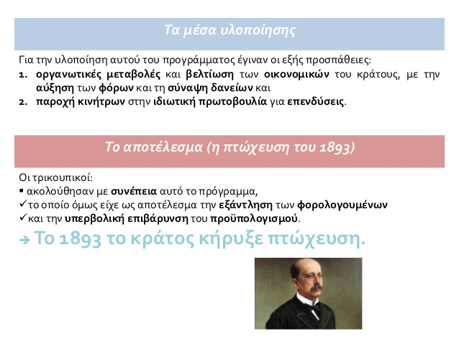

Slide 14
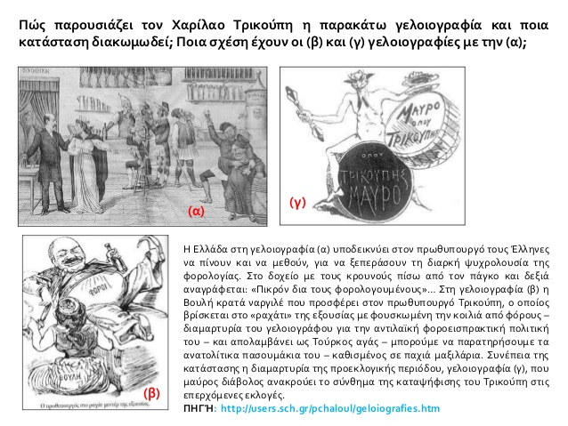

Slide 15
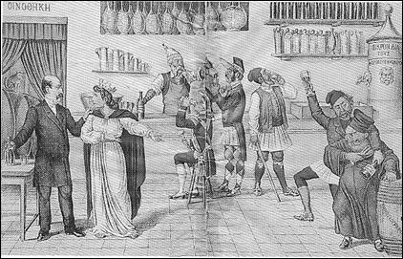

Slide 16
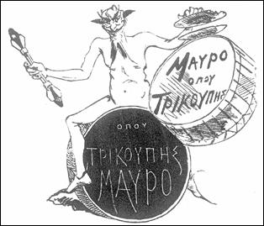

Slide 17
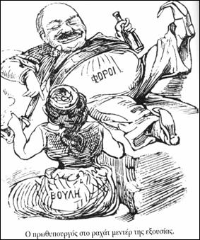

Slide 18
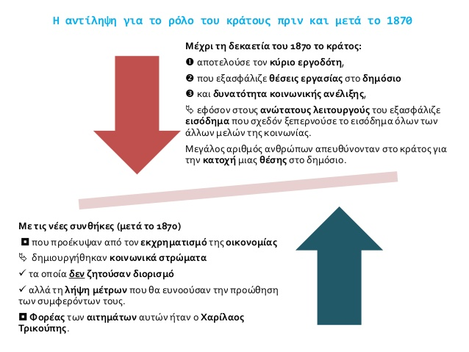

Slide 19
Τρικούπης
Δηλιγιάννης
Κράτος δικαίου
Εξορθολογισμός διοίκησης - προσοντολόγιο
Ανάπτυξη οικονομίας, γεωργίας
Εκσυγχρονισμός
Το κράτος είναι μοχλός της οικονομικής ανάπτυξης
Υποστήριξη μεγαλογαιοκτημόνων
Αύξηση φόρων
Σύναψη δανείων
Κοινωνική δικαιοσύνη → μείωση φόρων, παροχή ευκαιριών για κατάληψη θέσεων δημοσίου
Προσπάθεια για χορήγηση γης στους αγρότες, βελτίωση θέσης τους
Απέχθεια στο χρηματιστηριακό κεφάλαιο
Υποστήριξη αργής οικονομικής ανάπτυξης σε παραδοσιακές παραγωγικές δραστηριότητες

Slide 20
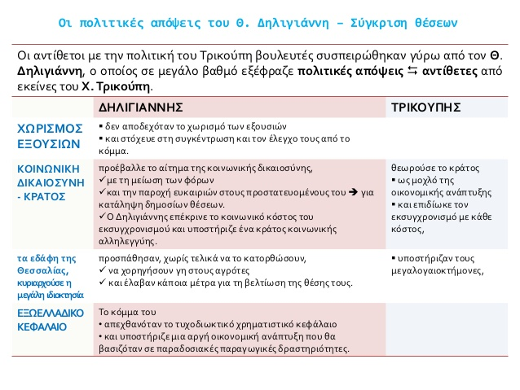

Slide 21

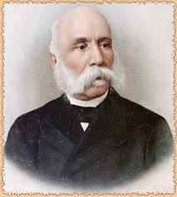

Ο νομικός και πολιτικός
Θ. Δηλιγιάννης δεν ήταν καινούργιος στην πολιτική αρένα. Εκλεγόταν βουλευτής από το 1862 και είχε χρηματίσει υπουργός Εξωτερικών, Εσωτερικών, Οικονομικών και Παιδείας σε διάφορες κυβερνήσεις.
Ως αρχηγός του Εθνικού Κόμματος (από το 1883) αποτέλεσε το αντίπαλο δέος των τρικουπικών, ώσπου τελικά κατάφερε να εκλεγεί πρωθυπουργός το 1885 (αξίωμα στο οποίο ανήλθε επιπλέον πέντε φορές σε βραχύβιες κυβερνήσεις).

Slide 22
Ο Δηλιγιάννης υπήρξε λαϊκιστής και δημαγωγός «μέχρις άκρων».
Εκμεταλλευόμενος, κατ’ αρχάς, τη δυσαρέσκεια που συνεπαγόταν ο συγκεντρωτικός χαρακτήρας του Τρικούπη και η σιδηρά κομματική πειθαρχία που ο ίδιος επέβαλλε στα στελέχη του, θέλησε στην πορεία να αποκομίσει πολιτικά οφέλη από την εσωκομματική κρίση που έπληξε τους «νεωτερικούς» (παραιτήσεις του υπουργού Οικονομικών Καλλιγά, μετέπειτα του υπουργού Δικαιοσύνης Ράλλη και Ναυτικών Ρούφου -οι οποίοι συνετάχθησαν με το Εθνικό Κόμμα).
Ταυτόχρονα, ο Δηλιγιάννης καπηλεύθηκε την λαϊκή οργή και τα εθνικιστικά ιδεώδη των Ελλήνων, που αντέδρασαν με συνεχείς και δριμείες εκδηλώσεις διαμαρτυρίας κατά της κυβερνητικής απραξίας και νωθρότητας προς τις επαναστάσεις των Κρητών κατά των Τούρκων.

Slide 23
Η πολιτική έκφραση αυτών των δύο εκ διαμέτρου αντιθέτων απόψεων και θεωριών, σε συνδυασμό με την ανυπαρξία ισχυρού λαϊκού ριζοσπαστικού κινήματος (και σε αυτό συνέτεινε ασφαλώς η διόγκωση του κράτους σε βάρος της ιδιωτικής πρωτοβουλίας, που συνεπαγόταν την ολοένα αυξανόμενη οικονομική εξάρτηση των πολλών από την κρατική δημοσιοϋπαλληλία) ήταν η βασική αιτία της πόλωσης του λαϊκού πολιτικού κριτηρίου - και έτσι εκφράστηκε και μελλοντικά σε επίπεδο κοινοβουλευτικής αντιπροσώπευσης.
Ωστόσο, εκείνο που περισσότερο υπήρξε αρωγός στην γένεση και εξέλιξη του νεοελληνικού δικομματισμού ήταν η σταδιακή εγκατάλειψη της αρχής των πολιτικών κομμάτων αξιών και η αντικατάστασή τους με τα λεγόμενα αρχηγικά κόμματα –ή, πιο σωστά, η συνειδητή μεταλλαγή αυτών των ίδιων των κομμάτων από κόμματα αρχών σε κόμματα αρχηγών.

Slide 24
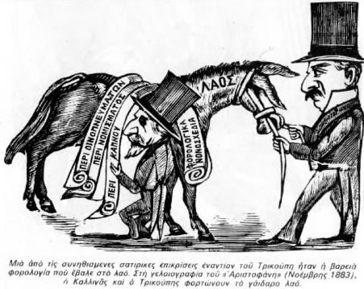

Slide 25
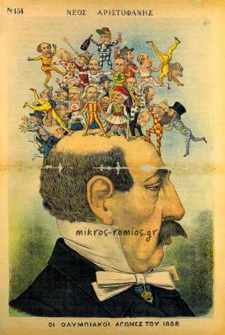

Slide 26
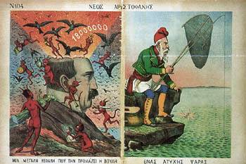

Slide 27
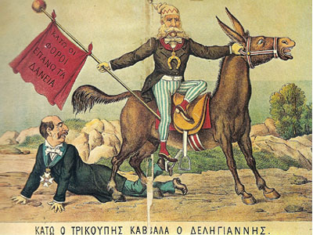

Slide 28
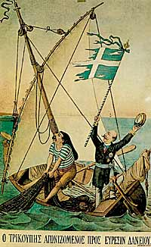

Slide 29
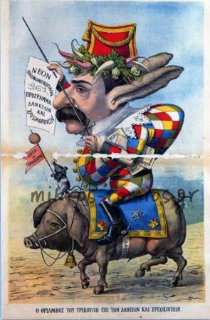

Slide 30
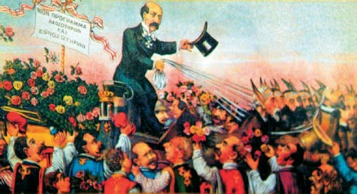

Slide 31
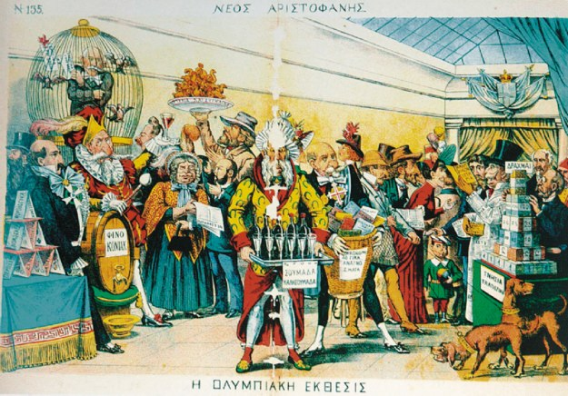

Slide 32
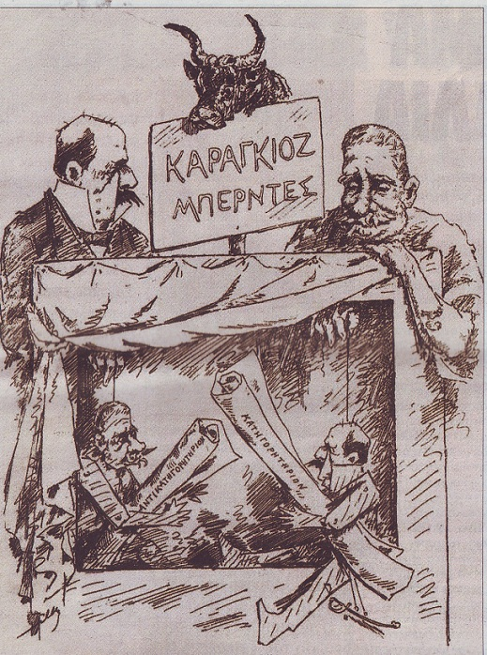

Slide 33
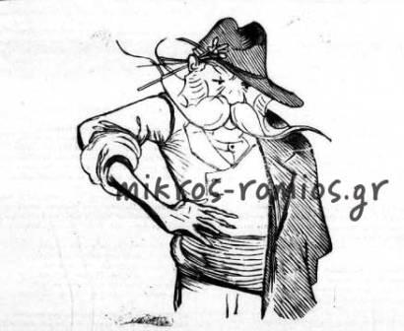

Slide 34


Slide 35
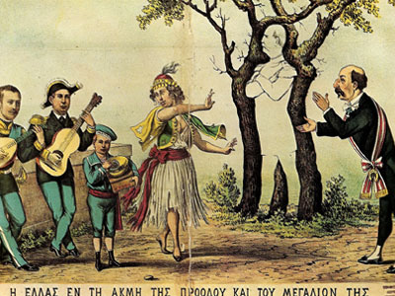

Slide 36
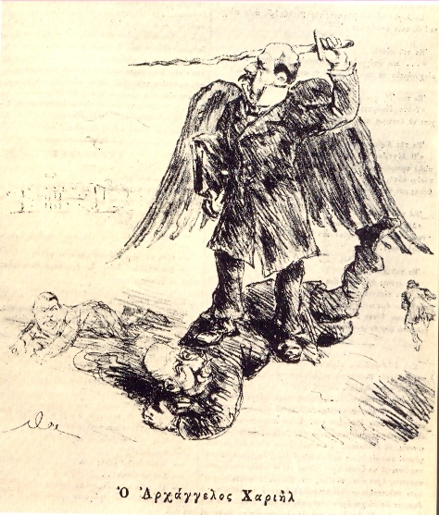

Slide 37
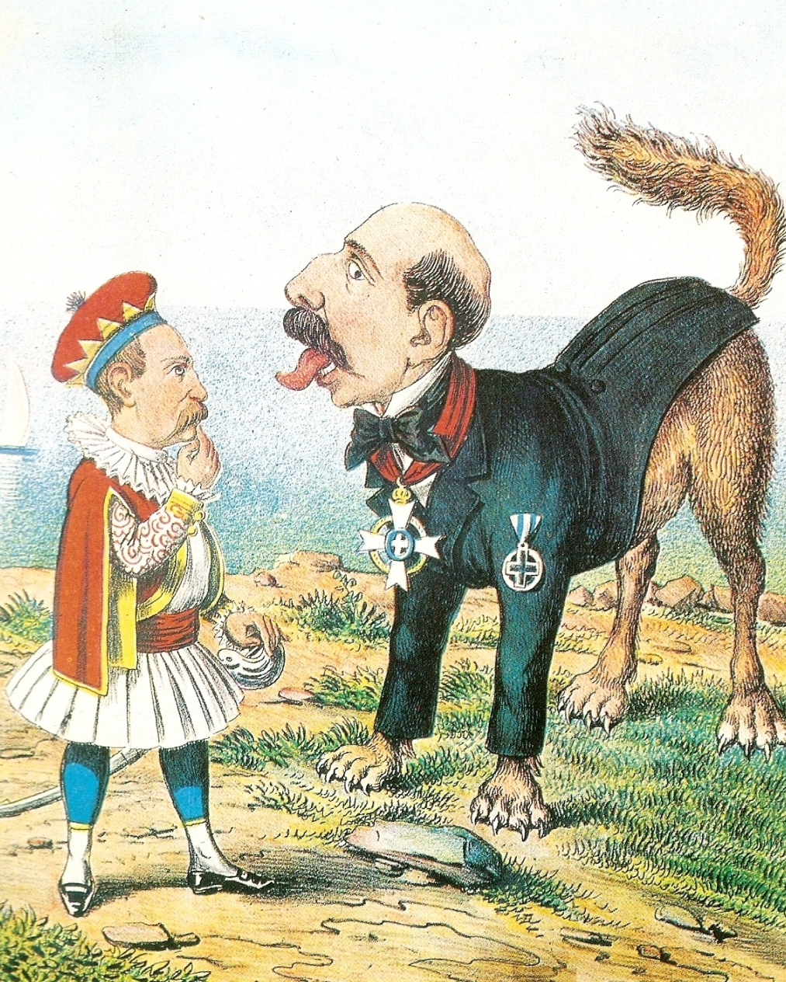

Slide 38
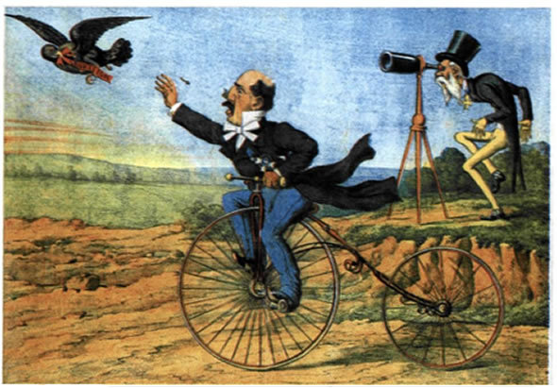

Slide 39
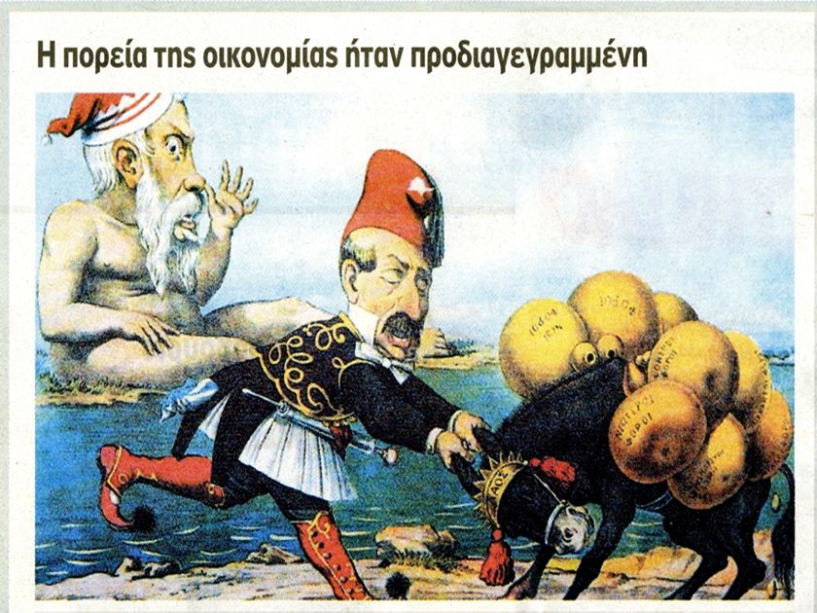

Slide 40
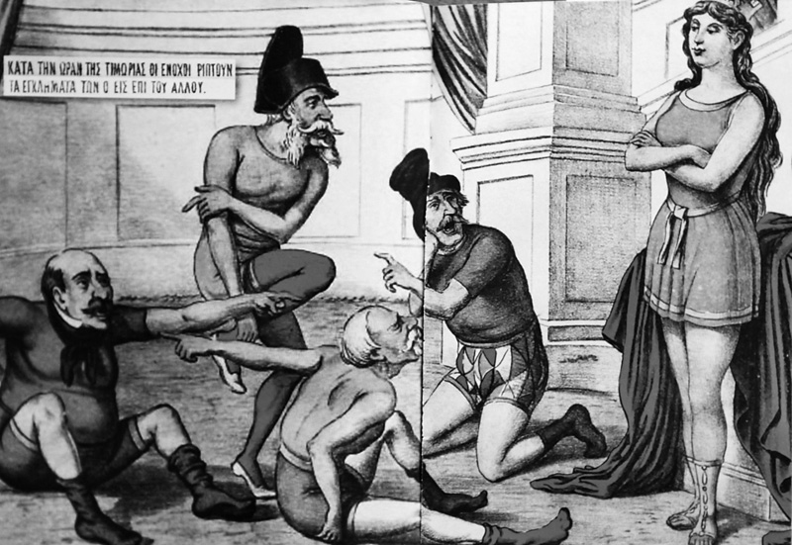

Slide 41
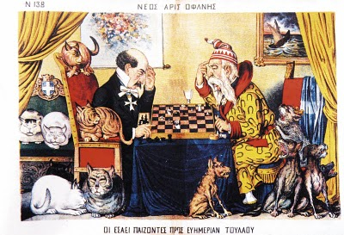

Slide 42
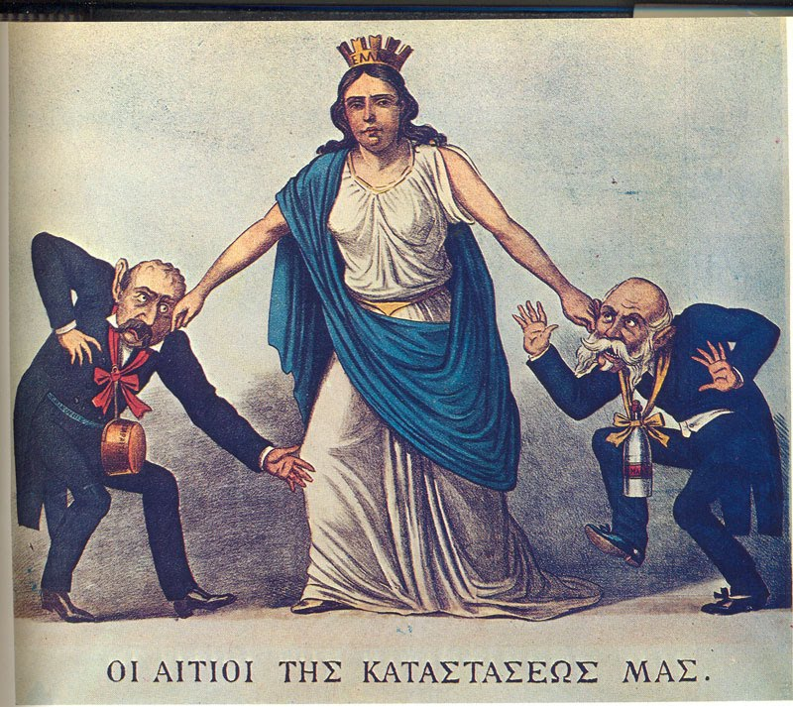

Slide 43
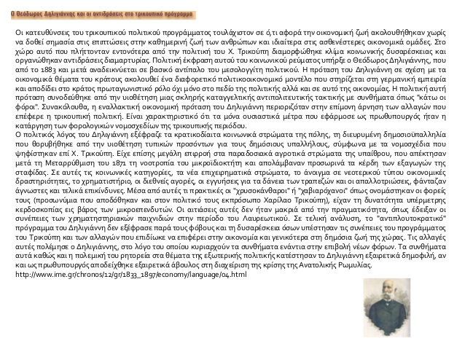

Slide 44
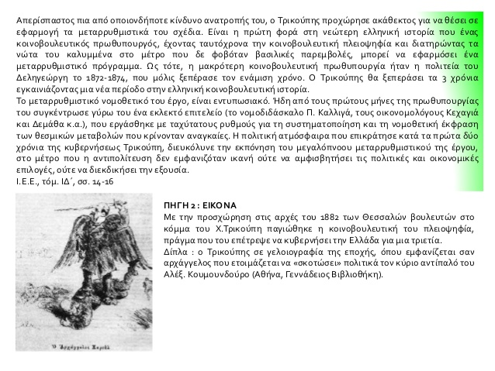

Slide 45
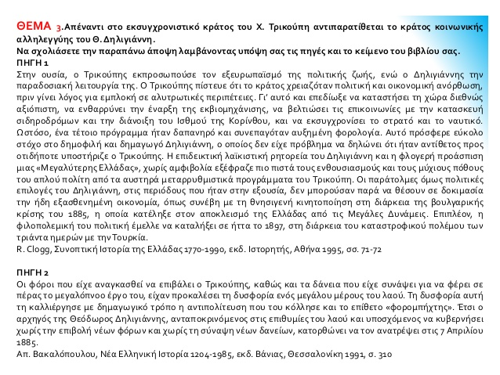

Slide 46
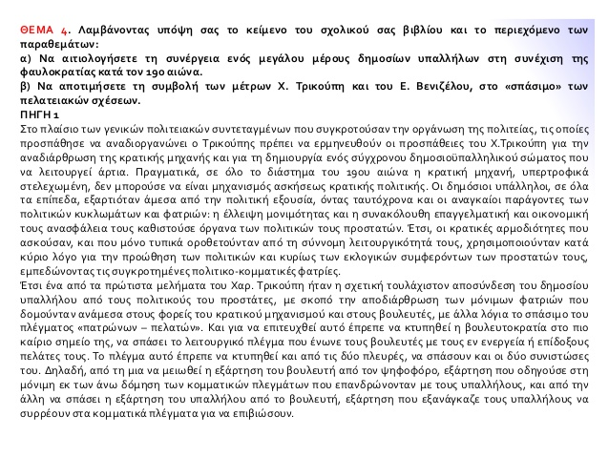

Slide 47
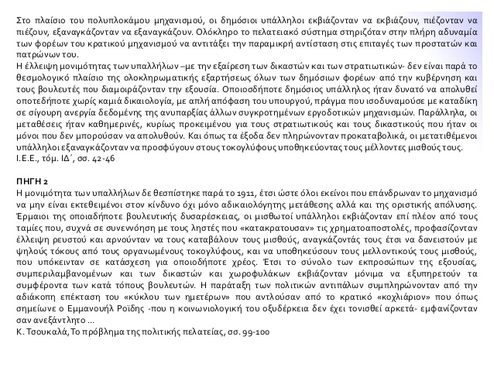

Slide 48
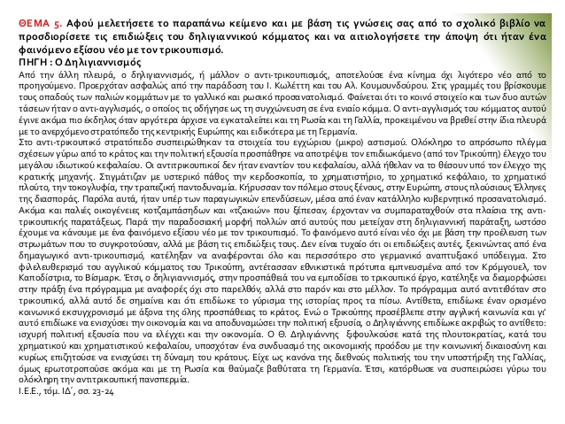

Slide 49
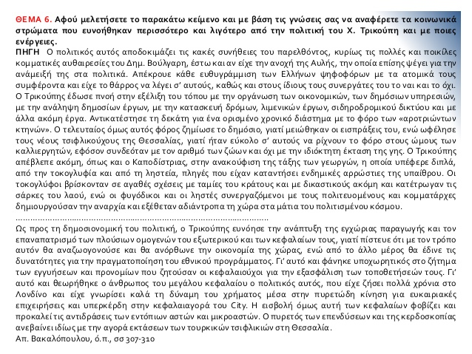

Slide 50
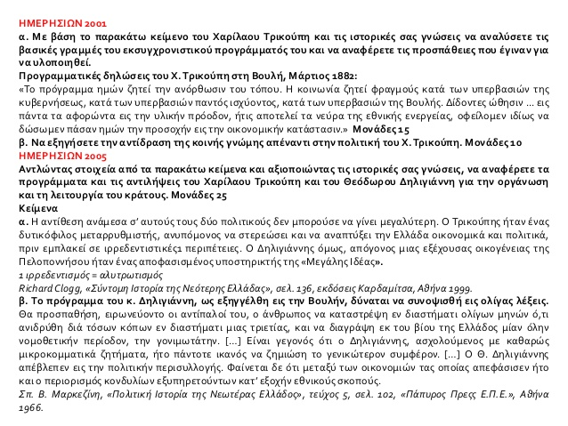

Slide 51
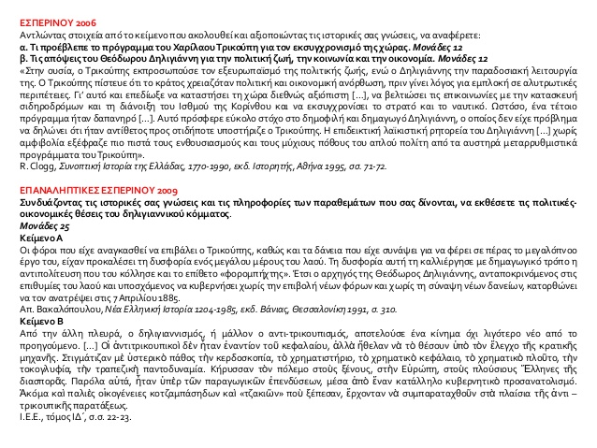

Slide 52
